Slide 1
함께 오늘을 이야기해 보아요
오늘은 또 어떤 일이 있으셨나요?

Slide 2
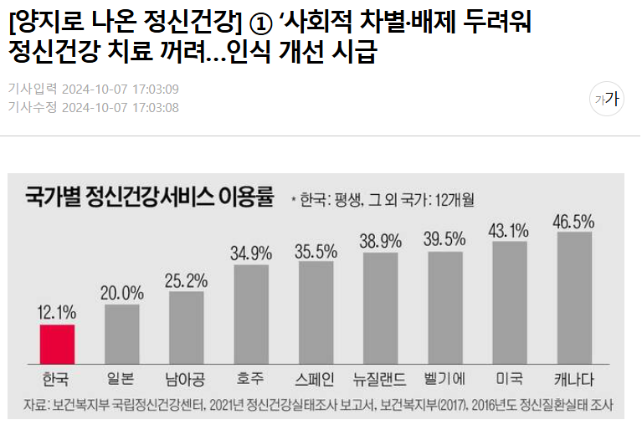
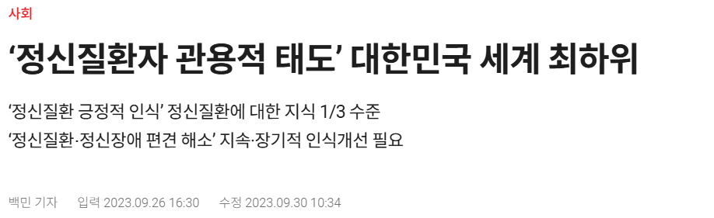
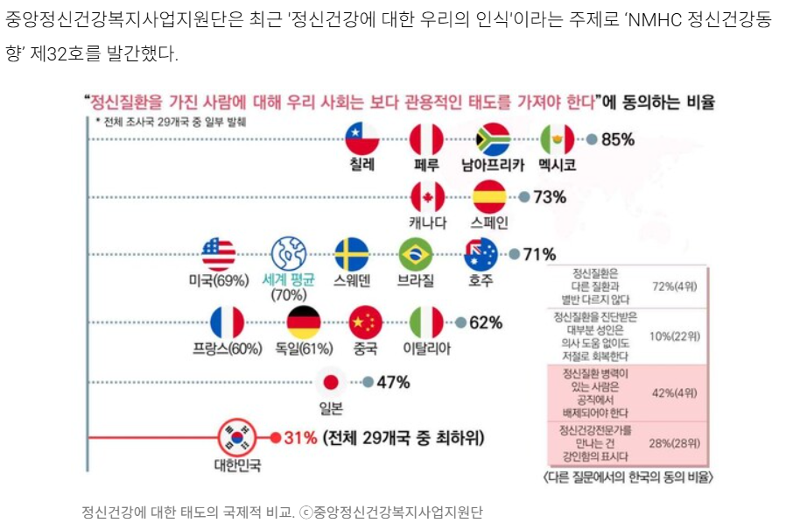
- 성인 4명 중 1명은 정신 건강 문제를 경험하나, 정신장애로 진단받은 사람 중 12.1%만 전문가의 도움 받아 – 보건복지부(장관 권덕철)는 정신장애의 유병률 및 정신건강서비스이용현황을 파악하기 위해「2021년 정신건강실태조사」를 실시하고, 그 결과를 발표하였다.

Slide 3


정신 건강 관리의 중요성
Mapping with SDGs
SDGs 3: 건강과 웰빙
정신건강 지원을 필요로 하는 개인에게 맞춰 사용하기 편리하게 제공됩니다.
앱과 웹 등의 형태로 제한된 지역에서도 쉽게 접근할 수 있는 서비스가 되도록 합니다.
SDGs 8: 양질의 일자리와 경제성장
비단 청소년 뿐 아니라 장년층의 정신건강이 대두되고 있습니다. 이들은 직장에서의 문제로 어려움을 많이 겪습니다.
이분들을 위해 지원된다면 분명 양질의 일자리와 경제 성장의 이점이 있을 것입니다.

Slide 4
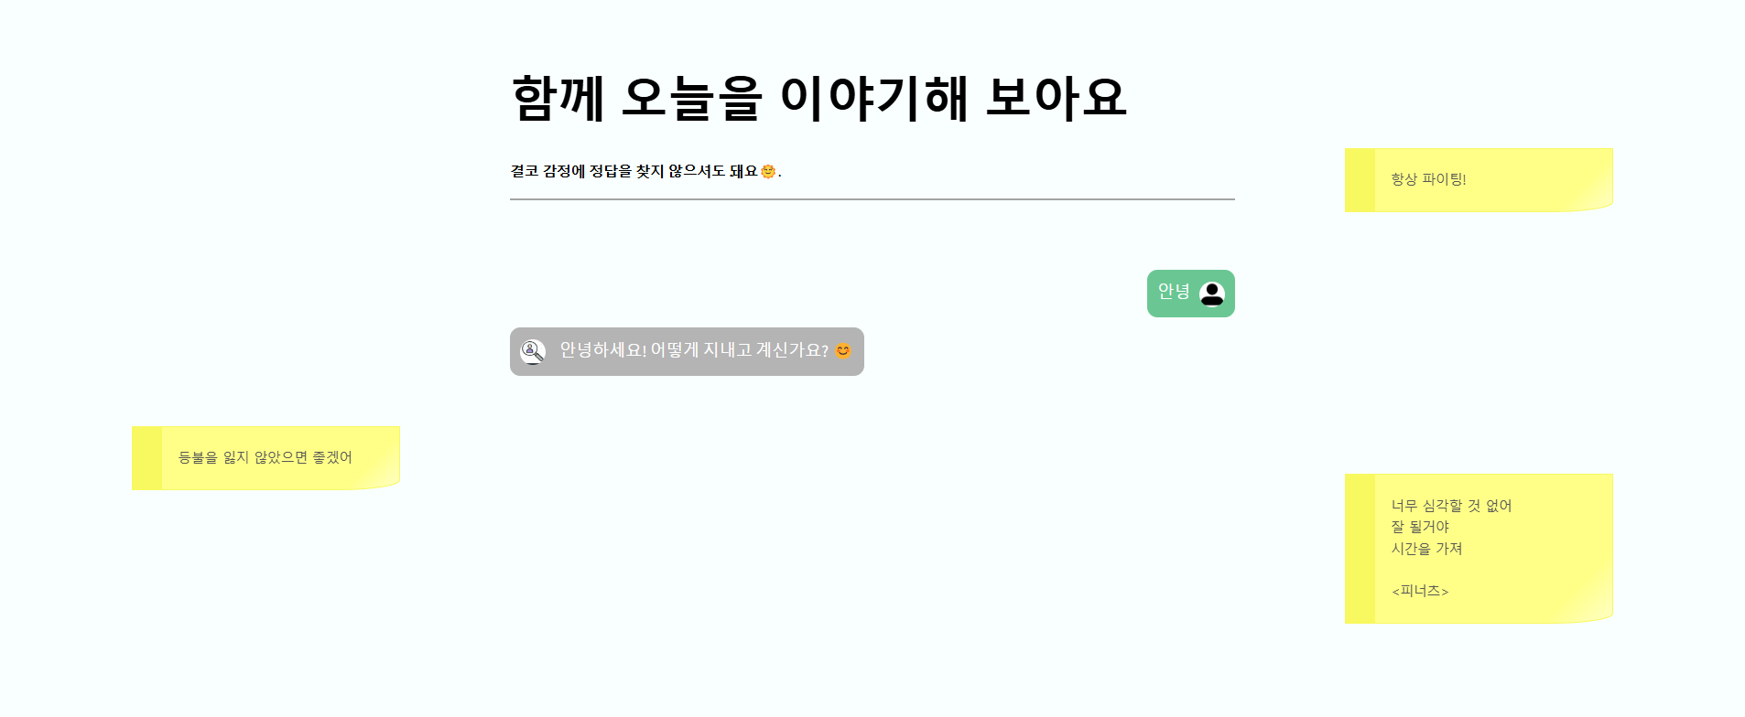
생성형 AI를 활용하여 사용자가 자신의 감정을 안전하게 표현하고, 적절한 인문학적 견해를 통해 감정적 안정과 지지를 받을 수 있도록 의도하였습니다. 단순한 감정 분석을 넘어서, 인간적인 따뜻함과 공감을 제공하여 사용자가 스스로를 더 잘 이해하고 치유할 수 있도록 돕습니다.

Slide 5
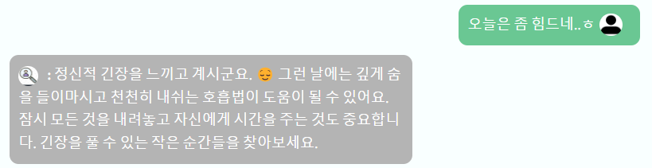
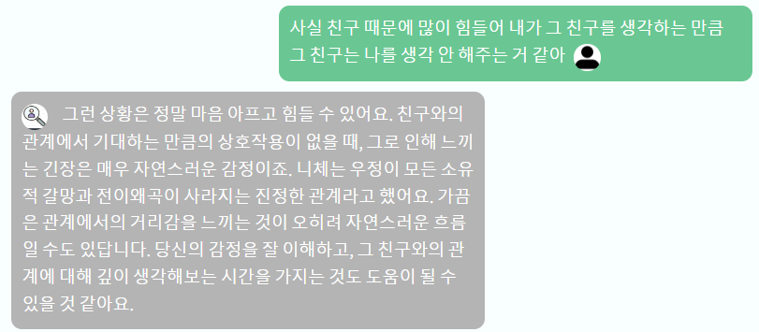
사용자의 감정을 분석하고
그에 맞는 인문학적 자료를 추천하여 긍정적인 피드백을 받았습니다.

Slide 6
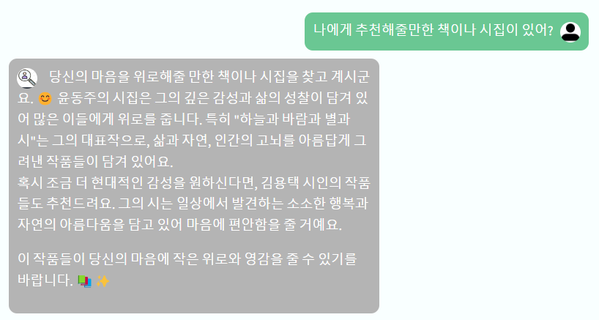
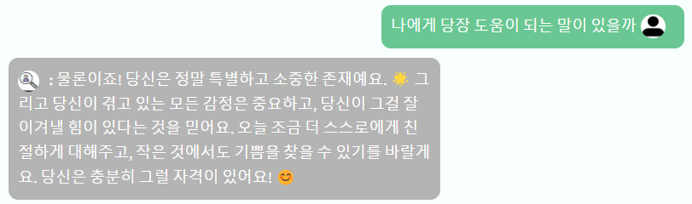
감정을 안전하게 표현하고 지지를 받는 경험을 긍정적으로 평가했습니다. 특히, 감정의 심각성에 따라 AI가 적절한 공감과 지지를 제공하는 방식이 많은 사용자에게서 호응을 얻었습니다.
슬픔을 느끼는 사용자에게는 우울감을 이해하고 극복하는 데 도움이 될 만한 자료를 추천하였고,
사용자는 이를 통해 감정적으로 안정감을 찾았다는 피드백을 제공했습니다.

Slide 7
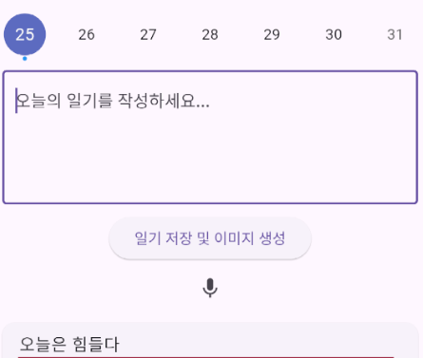
향후 발전 방향
장기적인 감정변화를 추적하기 위해 감정일기의 형태를 구상하고 있습니다. 앱은 사용자의 감정 상태를 기록하고, 장기적으로 감정 변화를 추적하여 사용자에게 맞춤형 조언을 제공하는 기능을 추가하여, 지속적인 정신건강 관리에 기여할 수 있을 것입니다.

